Slide 1
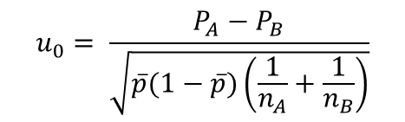
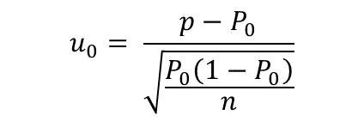
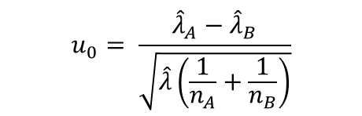
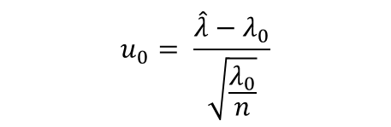
計数値の検定・推定フロー
二項分布
一つの母集団
$$u_{0}= \frac{p−P_{0}}{\sqrt{\frac{P_{0}\left(1−P_{0}\right)}{n}}}$$
母不適合率
二項分布
二つの母集団
$$u_{0}= \frac{P_{A}−P_{B}}{\sqrt{\overline{p}(1−\overline{p})\left(\frac{1}{n_{A}}+\frac{1}{n_{B}}\right)}}$$
複数の母集団
a×b 分割表
計数値
ポアソン分布
一つの母集団
$$u_{0}= \frac{\hat{λ}−λ_{0}}{\sqrt{\frac{λ_{0}}{n}}}$$
母不適合数
ポアソン分布
二つの母集団
$$u_{0}= \frac{{\hat{λ}}_{A}−{\hat{λ}}_{B}}{\sqrt{\hat{λ}\left(\frac{1}{n_{A}}+\frac{1}{n_{B}}\right)}}$$

Slide 2
計数値の検定・推定フロー
二項分布
一つの母集団
$$u_{0}= \frac{p−P_{0}}{\sqrt{\frac{P_{0}\left(1−P_{0}\right)}{n}}}$$
母不適合率
二項分布
二つの母集団
$$u_{0}= \frac{P_{A}−P_{B}}{\sqrt{\overline{p}(1−\overline{p})\left(\frac{1}{n_{A}}+\frac{1}{n_{B}}\right)}}$$
複数の母集団
a×b 分割表
計数値
ポアソン分布
一つの母集団
$$u_{0}= \frac{\hat{λ}−λ_{0}}{\sqrt{\frac{λ_{0}}{n}}}$$
母不適合数
ポアソン分布
二つの母集団
$$u_{0}= \frac{{\hat{λ}}_{A}−{\hat{λ}}_{B}}{\sqrt{\hat{λ}\left(\frac{1}{n_{A}}+\frac{1}{n_{B}}\right)}}$$

Slide 3

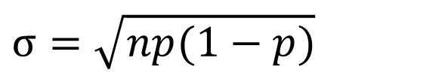



一つの母集団の母不適合品率の検定と推定（二項分布）
①標本不適合品率$p$を求める
②帰無仮説 H₀と対立仮説 H₁を決める
③優位水準α(通常0.05）を決める
④棄却域を決める
⑤検定統計量$u_{0}$を求め、判定する
$$E\left(X\right)=np$$
$$V\left(X\right)=np(1−p)$$
⑥点推定を求める
$$σ=\sqrt{np(1−p)}$$
⑦区間推定を求める

Slide 4

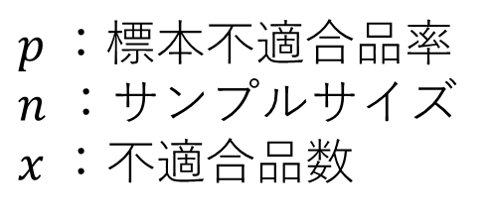
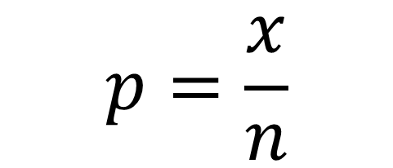
一つの母集団の母不適合品率の検定と推定（二項分布）
①標本不適合品率$p$を求める
②帰無仮説 H₀と対立仮説 H₁を決める
$$p=\frac{x}{n}$$
③優位水準α(通常0.05）を決める
④棄却域を決める
⑤検定統計量$u_{0}$を求め、判定する
$p$：標本不適合品率
$n$ ：サンプルサイズ
$x$：不適合品数
⑥点推定を求める
⑦区間推定を求める

Slide 5
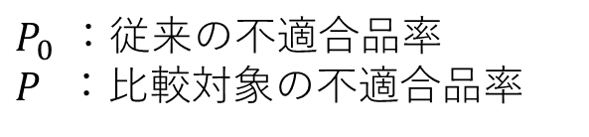
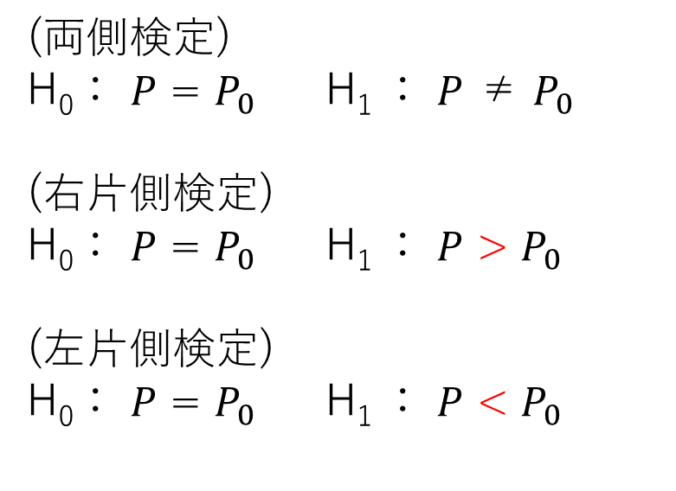
一つの母集団の母不適合品率の検定と推定（二項分布）
①標本不適合品率$p$を求める
$P_{0}$ ：従来の不適合品率
$P$ ：比較対象の不適合品率
②帰無仮説 H₀と対立仮説 H₁を決める
(両側検定)
H₀： $P$ = $P_{0}$ H₁ ： $P$ ≠ $P_{0}$
(右片側検定)
H₀： $P$ = $P_{0}$ H₁ ： $P$ > $P_{0}$
(左片側検定)
H₀： $P$ = $P_{0}$ H₁ ： $P$ < $P_{0}$
③優位水準α(通常0.05）を決める
④棄却域を決める
⑤検定統計量$u_{0}$を求め、判定する
⑥点推定を求める
⑦区間推定を求める

Slide 6
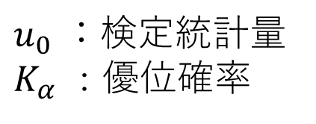
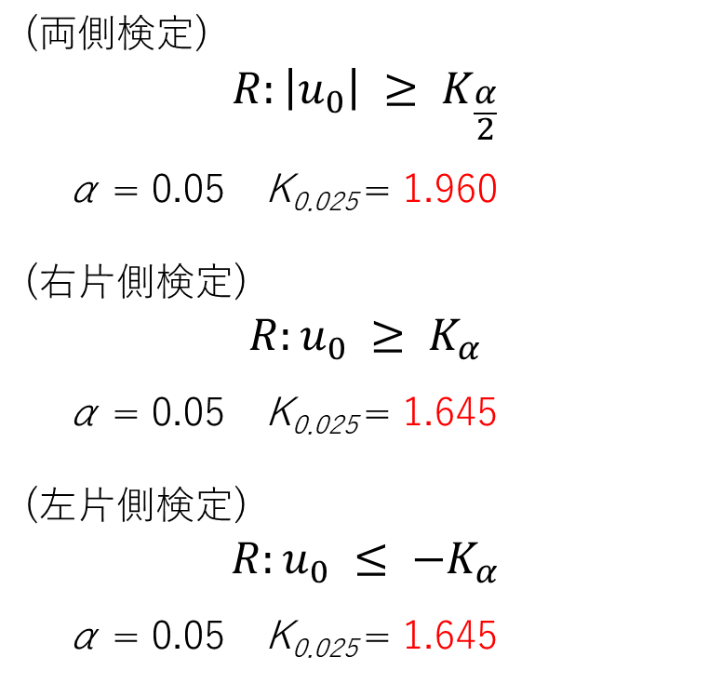
一つの母集団の母不適合品率の検定と推定（二項分布）
$u_{0}$ ：検定統計量
$K_{α} ：$優位確率
①標本不適合品率$p$を求める
(両側検定)
$$R:\left|u_{0}\right| ≥ K_{\frac{α}{2}}$$
α = 0.05 K_{0.025} = 1.960
(右片側検定)
$$R:u_{0} ≥ K_{α}$$
α = 0.05 K_{0.025} = 1.645
(左片側検定)
$$R:u_{0} ≤ {−K}_{α}$$
α = 0.05 K_{0.025} = 1.645
②帰無仮説 H₀と対立仮説 H₁を決める
③優位水準α(通常0.05）を決める
④棄却域を決める
⑤検定統計量$u_{0}$を求め、判定する
⑥点推定を求める
⑦区間推定を求める

Slide 7

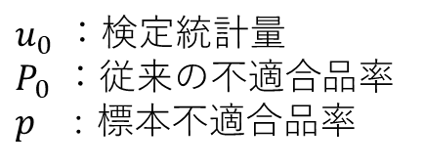

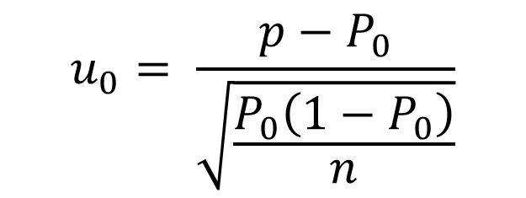
一つの母集団の母不適合品率の検定と推定（二項分布）
①標本不適合品率$p$を求める
$$u_{0}= \frac{p−P_{0}}{\sqrt{\frac{P_{0}\left(1−P_{0}\right)}{n}}}$$
②帰無仮説 H₀と対立仮説 H₁を決める
$u_{0}$ ：検定統計量
$P_{0}$ ：従来の不適合品率
$p ：$標本不適合品率
③優位水準α(通常0.05）を決める
④棄却域を決める
検定統計量$u_{0}$ の値が、手順④で定めた棄却域に入れば「優位である」と判定し、帰無仮説H₀ を棄却し、対立仮説H₁ を支持する。
棄却域に入らなければ「優位ではない」と判定し、帰無仮説H₀ を棄却できない。
⑤検定統計量$u_{0}$を求め、判定する
⑥点推定を求める
⑦区間推定を求める

Slide 8
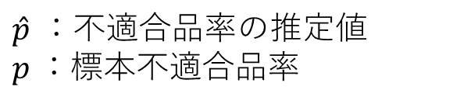
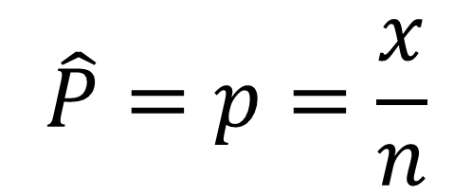
一つの母集団の母不適合品率の検定と推定（二項分布）
①標本不適合品率$p$を求める
②帰無仮説 H₀と対立仮説 H₁を決める
$$\hat{P}=p=\frac{x}{n}$$
③優位水準α(通常0.05）を決める
④棄却域を決める
⑤検定統計量$u_{0}$を求め、判定する
$\hat{p}$ ：不適合品率の推定値
$p$：標本不適合品率
⑥点推定を求める
⑦区間推定を求める

Slide 9


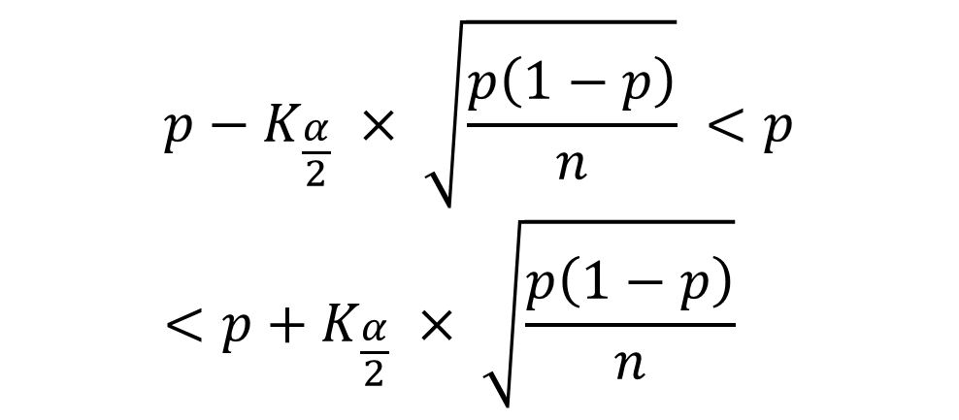
一つの母集団の母不適合品率の検定と推定（二項分布）
①標本不適合品率$p$を求める
$K_{\frac{α}{2}}$は信頼係数95%の場合、1.960を用いる。
②帰無仮説 H₀と対立仮説 H₁を決める
$$p−K_{\frac{α}{2}} × \sqrt{\frac{p\left(1−p\right)}{n}} <p<p+K_{\frac{α}{2}} × \sqrt{\frac{p\left(1−p\right)}{n}}$$
③優位水準α(通常0.05）を決める
④棄却域を決める
⑤検定統計量$u_{0}$を求め、判定する
⑥点推定を求める
$p$：標本不適合品率
⑦区間推定を求める

Slide 10
計数値の検定・推定フロー
二項分布
一つの母集団
$$u_{0}= \frac{p−P_{0}}{\sqrt{\frac{P_{0}\left(1−P_{0}\right)}{n}}}$$
母不適合率
二項分布
二つの母集団
$$u_{0}= \frac{P_{A}−P_{B}}{\sqrt{\overline{p}(1−\overline{p})\left(\frac{1}{n_{A}}+\frac{1}{n_{B}}\right)}}$$
複数の母集団
a×b 分割表
計数値
ポアソン分布
一つの母集団
$$u_{0}= \frac{\hat{λ}−λ_{0}}{\sqrt{\frac{λ_{0}}{n}}}$$
母不適合数
ポアソン分布
二つの母集団
$$u_{0}= \frac{{\hat{λ}}_{A}−{\hat{λ}}_{B}}{\sqrt{\hat{λ}\left(\frac{1}{n_{A}}+\frac{1}{n_{B}}\right)}}$$

Slide 11

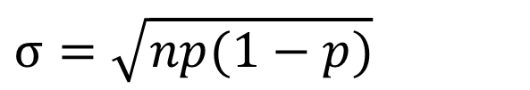



二つ母集団の母不適合品率の差の検定と推定（二項分布）
①標本不適合品率$P_{A}$, $P_{B}$と
同時推定の標本不適合品率$\overline{p}$を求める
②帰無仮説 H₀と対立仮説 H₁を決める
③優位水準α(通常0.05）を決める
④棄却域を決める
⑤検定統計量$u_{0}$を求め、判定する
$$E\left(X\right)=np$$
$$V\left(X\right)=np(1−p)$$
⑥点推定を求める
$$σ=\sqrt{np(1−p)}$$
⑦区間推定を求める

Slide 12
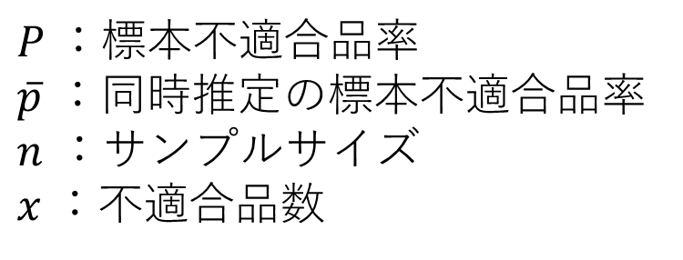

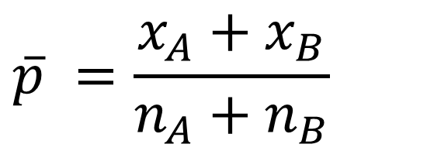
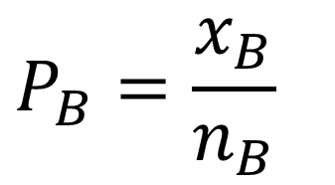
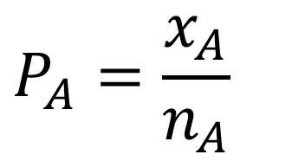
二つ母集団の母不適合品率の差の検定と推定（二項分布）
①標本不適合品率$P_{A}$, $P_{B}$と
同時推定の標本不適合品率$\overline{p}$を求める
$$P_{A}=\frac{x_{A}}{n_{A}}$$
$$P_{B}=\frac{x_{B}}{n_{B}}$$
②帰無仮説 H₀と対立仮説 H₁を決める
③優位水準α(通常0.05）を決める
$$\overline{p} =\frac{x_{A}+x_{B}}{n_{A}+n_{B}}$$
④棄却域を決める
⑤検定統計量$u_{0}$を求め、判定する
$P$：標本不適合品率
$\overline{p}$ ：同時推定の標本不適合品率
$n$ ：サンプルサイズ
$x$：不適合品数
⑥点推定を求める
⑦区間推定を求める

Slide 13
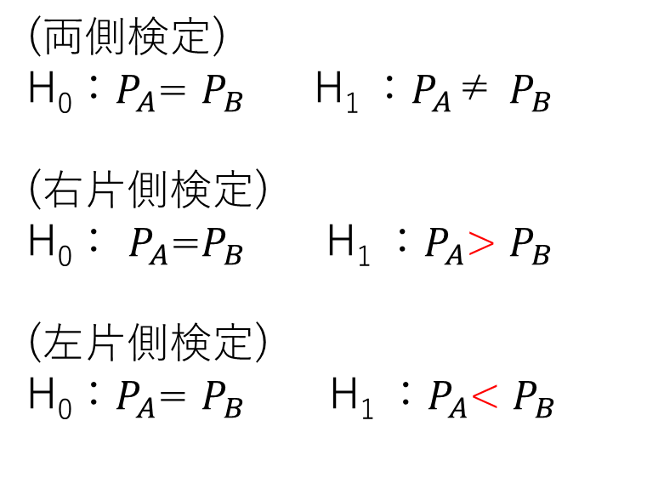
二つ母集団の母不適合品率の差の検定と推定（二項分布）
①標本不適合品率$P_{A}$, $P_{B}$と
同時推定の標本不適合品率$\overline{p}$を求める
②帰無仮説 H₀と対立仮説 H₁を決める
(両側検定)
H₀：$P_{A}$= $P_{B}$ H₁ ：$P_{A}$≠ $P_{B}$
(右片側検定)
H₀： $P_{A}$=$P_{B}$ H₁ ：$P_{A}$> $P_{B}$
(左片側検定)
H₀：$P_{A}$= $P_{B}$ H₁ ：$P_{A}$< $P_{B}$
③優位水準α(通常0.05）を決める
④棄却域を決める
⑤検定統計量$u_{0}$を求め、判定する
⑥点推定を求める
⑦区間推定を求める

Slide 14
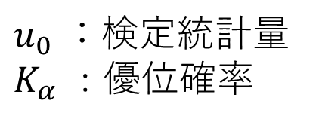

二つ母集団の母不適合品率の差の検定と推定（二項分布）
$u_{0}$ ：検定統計量
$K_{α} ：$優位確率
①標本不適合品率$P_{A}$, $P_{B}$と
同時推定の標本不適合品率$\overline{p}$を求める
(両側検定)
$$R:\left|u_{0}\right| ≥ K_{\frac{α}{2}}$$
α = 0.05 K_{0.025} = 1.960
(右片側検定)
$$R:u_{0} ≥ K_{α}$$
α = 0.05 K_{0.025} = 1.645
(左片側検定)
$$R:u_{0} ≤ {−K}_{α}$$
α = 0.05 K_{0.025} = 1.645
②帰無仮説 H₀と対立仮説 H₁を決める
③優位水準α(通常0.05）を決める
④棄却域を決める
⑤検定統計量$u_{0}$を求め、判定する
⑥点推定を求める
⑦区間推定を求める

Slide 15

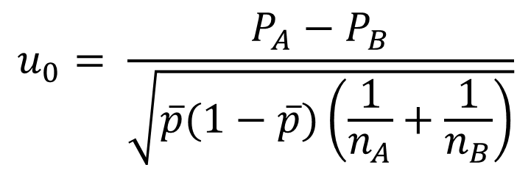
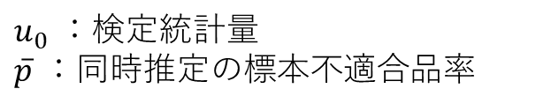

二つ母集団の母不適合品率の差の検定と推定（二項分布）
①標本不適合品率$P_{A}$, $P_{B}$と
同時推定の標本不適合品率$\overline{p}$を求める
$$u_{0}= \frac{P_{A}−P_{B}}{\sqrt{\overline{p}(1−\overline{p})\left(\frac{1}{n_{A}}+\frac{1}{n_{B}}\right)}}$$
②帰無仮説 H₀と対立仮説 H₁を決める
③優位水準α(通常0.05）を決める
$u_{0}$ ：検定統計量
$\overline{p}$ ：同時推定の標本不適合品率
④棄却域を決める
検定統計量$u_{0}$ の値が、手順④で定めた棄却域に入れば「優位である」と判定し、帰無仮説H₀ を棄却し、対立仮説H₁ を支持する。
棄却域に入らなければ「優位ではない」と判定し、帰無仮説H₀ を棄却できない。
⑤検定統計量$u_{0}$を求め、判定する
⑥点推定を求める
⑦区間推定を求める

Slide 16
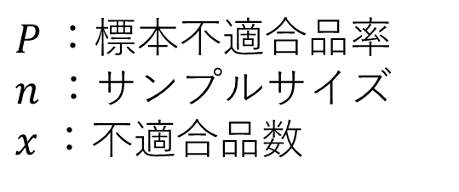
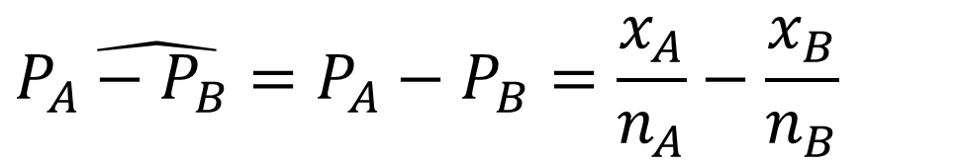
二つ母集団の母不適合品率の差の検定と推定（二項分布）
①標本不適合品率$P_{A}$, $P_{B}$と
同時推定の標本不適合品率$\overline{p}$を求める
②帰無仮説 H₀と対立仮説 H₁を決める
$$\hat{{P_{A}−P}_{B}=}P_{A}−P_{B}=\frac{x_{A}}{n_{A}}−\frac{x_{B}}{n_{B}}$$
③優位水準α(通常0.05）を決める
④棄却域を決める
$P$：標本不適合品率
$n$ ：サンプルサイズ
$x$：不適合品数
⑤検定統計量$u_{0}$を求め、判定する
⑥点推定を求める
⑦区間推定を求める

Slide 17
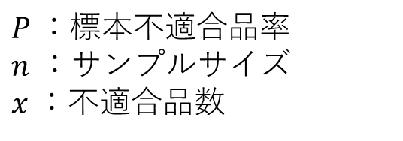

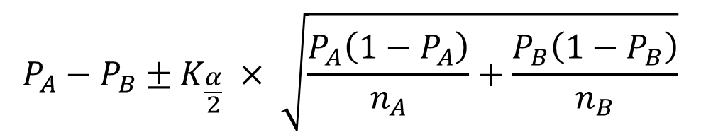
二つ母集団の母不適合品率の差の検定と推定（二項分布）
①標本不適合品率$P_{A}$, $P_{B}$と
同時推定の標本不適合品率$\overline{p}$を求める
$K_{\frac{α}{2}}$は信頼係数95%の場合、1.960を用いる。
②帰無仮説 H₀と対立仮説 H₁を決める
$$P_{A}−P_{B}±K_{\frac{α}{2}} × \sqrt{\frac{P_{A}\left(1−P_{A}\right)}{n_{A}}+\frac{P_{B}\left(1−P_{B}\right)}{n_{B}}}$$
③優位水準α(通常0.05）を決める
④棄却域を決める
⑤検定統計量$u_{0}$を求め、判定する
$P$：標本不適合品率
$n$ ：サンプルサイズ
$x$：不適合品数
⑥点推定を求める
⑦区間推定を求める

Slide 18
計数値の検定・推定フロー
二項分布
一つの母集団
$$u_{0}= \frac{p−P_{0}}{\sqrt{\frac{P_{0}\left(1−P_{0}\right)}{n}}}$$
母不適合率
二項分布
二つの母集団
$$u_{0}= \frac{P_{A}−P_{B}}{\sqrt{\overline{p}(1−\overline{p})\left(\frac{1}{n_{A}}+\frac{1}{n_{B}}\right)}}$$
複数の母集団
a×b 分割表
計数値
ポアソン分布
一つの母集団
$$u_{0}= \frac{\hat{λ}−λ_{0}}{\sqrt{\frac{λ_{0}}{n}}}$$
母不適合数
ポアソン分布
二つの母集団
$$u_{0}= \frac{{\hat{λ}}_{A}−{\hat{λ}}_{B}}{\sqrt{\hat{λ}\left(\frac{1}{n_{A}}+\frac{1}{n_{B}}\right)}}$$

Slide 19



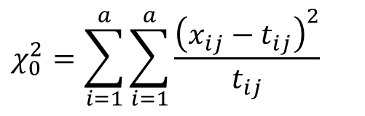
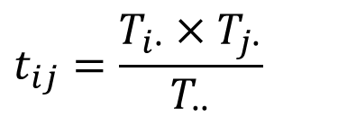

複数の母集団の母不適合品率の比較に関する検定と推定
①補助表($t_{ij}$)を作り、基本統計量 $φ$を求める
$データ$の構造
 | B₁ | B₂ | ・・ | B_{j} | ・・ | B_{b} | T_{i●}
A₁ | x₁₁ | x₁₂ | ・・ | x_{1j} | ・・ | x_{1b} | T_{1●}
A₂ | x₂₁ | x₂₂ | ・・ | x_{2J} | ・・ | x_{2b} | T_{2●}
： | : | : |  | : |  | : | :
A_{i} | x_{i1} | x_{i2} | ・・ | x_{iJ} | ・・ | x_{ib} | T_{i●}
： | : | : |  | : |  | : | :
A_{a} | x_{a1} | x_{a2} | ・・ | x_{aj} | ・・ | x_{ab} | T_{a●}
T_{●j} | T_{●1} | T_{●2} | ・・ | T_{●j} | ・・ | T_{●b} | T●●
②帰無仮説 H₀と対立仮説 H₁を決める
③優位水準α(通常0.05）を決める
④棄却域を決める
⑤検定統計量$χ_{0}^{2}$を求め、判定する
$$χ_{0}^{2}=\sum_{i=1}^{a}{\sum_{i=1}^{a}{\frac{{\left(x_{ij}−t_{ij}\right)}^{2}}{t_{ij}}}}$$
$$t_{ij}=\frac{T_{i∙}×T_{j∙}}{T_{∙∙}}$$
優位である場合
⑥基準化残差 $e_{ij}$を求める

Slide 20






複数の母集団の母不適合品率の比較に関する検定と推定
元の度数表
①補助表($t_{ij}$)を作り、基本統計量 $φ$を求める
 | No.1 | No.2 | No.3 | 全体
寸法(長) | 103 | 27 | 26 | 156
寸法(短) | 26 | 30 | 29 | 85
割れ | 6 | 11 | 9 | 26
表面仕上 | 3 | 7 | 7 | 17
傷 | 2 | 2 | 2 | 6
その他 | 4 | 4 | 6 | 14
合計 | 144 | 81 | 79 | 304
②帰無仮説 H₀と対立仮説 H₁を決める
③優位水準α(通常0.05）を決める
④棄却域を決める
補助表($t_{ij}$)
$$T_{j∙}$$
$$t_{ij}$$
⑤検定統計量$χ_{0}^{2}$を求め、判定する
 | No.1 | No.2 | No.3 | 全体
寸法(長) | 103 | 27 | 26 | 156
寸法(短) | 26 | 30 | 29 | 85
割れ | 6 | 11 | 9 | 26
表面仕上 | 3 | 7 | 7 | 17
傷 | 2 | 2 | 2 | 6
その他 | 4 | 4 | 6 | 14
合計 | 144 | 81 | 79 | 304
優位である場合
⑥基準化残差 $e_{ij}$を求める
$$T_{∙∙}$$
$$T_{∙i}$$

Slide 21
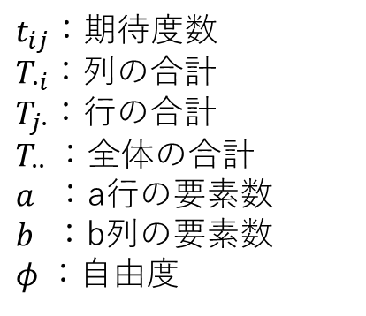

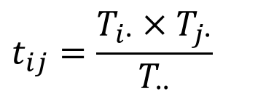





複数の母集団の母不適合品率の比較に関する検定と推定
補助表($t_{ij}$)
$$T_{j∙}$$
①補助表($t_{ij}$)を作り、基本統計量 $φ$を求める
$$t_{ij}$$
 | No.1 | No.2 | No.3 | 全体
寸法(長) | 103 | 27 | 26 | 156
寸法(短) | 26 | 30 | 29 | 85
割れ | 6 | 11 | 9 | 26
表面仕上 | 3 | 7 | 7 | 17
傷 | 2 | 2 | 2 | 6
その他 | 4 | 4 | 6 | 14
合計 | 144 | 81 | 79 | 304
②帰無仮説 H₀と対立仮説 H₁を決める
③優位水準α(通常0.05）を決める
$$T_{∙∙}$$
$$T_{∙i}$$
④棄却域を決める
$t_{ij}$：期待度数
$T_{∙i}$：列の合計
$T_{j∙}$：行の合計
$T_{∙∙}$：全体の合計
$a$ ：a行の要素数
$b$ ：b列の要素数
$φ ：$自由度
⑤検定統計量$χ_{0}^{2}$を求め、判定する
$$t_{ij}=\frac{T_{i∙}×T_{j∙}}{T_{∙∙}}$$
優位である場合
$$φ=\left(a−1\right)\left(b−1\right)$$
⑥基準化残差 $e_{ij}$を求める
※期待度数とは、行の要素の合計や、
列の要素の合計の比率から逆算して
期待される度数のこと。

Slide 22
複数の母集団の母不適合品率の比較に関する検定と推定
①補助表($t_{ij}$)を作り、基本統計量 $φ$を求める
(両側検定)
H₀：母集団によって差はない
（行と列は独立している）
H₁：母集団によって差はある
（行と列は独立していない）
※分割表による独立性の検定では、
両側検定しか考えない。
②帰無仮説 H₀と対立仮説 H₁を決める
③優位水準α(通常0.05）を決める
④棄却域を決める
⑤検定統計量$χ_{0}^{2}$を求め、判定する
優位である場合
⑥基準化残差 $e_{ij}$を求める

Slide 23

複数の母集団の母不適合品率の比較に関する検定と推定
①補助表($t_{ij}$)を作り、基本統計量 $φ$を求める
②帰無仮説 H₀と対立仮説 H₁を決める
(両側検定)
$$R：χ_{0}^{2} ≥ χ^{2}\left(φ,α\right)$$
③優位水準α(通常0.05）を決める
④棄却域を決める
⑤検定統計量$χ_{0}^{2}$を求め、判定する
優位である場合
⑥基準化残差 $e_{ij}$を求める

Slide 24


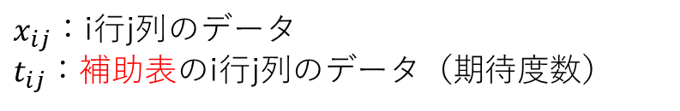
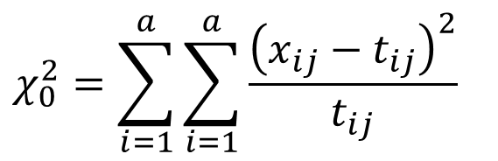
複数の母集団の母不適合品率の比較に関する検定と推定
①補助表($t_{ij}$)を作り、基本統計量 $φ$を求める
$$χ_{0}^{2}=\sum_{i=1}^{a}{\sum_{i=1}^{a}{\frac{{\left(x_{ij}−t_{ij}\right)}^{2}}{t_{ij}}}}$$
②帰無仮説 H₀と対立仮説 H₁を決める
③優位水準α(通常0.05）を決める
$x_{ij}$：i行j列のデータ
$t_{ij}$：補助表のi行j列のデータ（期待度数）
④棄却域を決める
検定統計量$χ_{0}^{2}$の値が、手順④で定めた棄却域に入れば「優位である」と判定し、帰無仮説H₀ を棄却し、対立仮説H₁ を支持する。
棄却域に入らなければ「優位ではない」と判定し、帰無仮説H₀ を棄却できない。
⑤検定統計量$χ_{0}^{2}$を求め、判定する
優位である場合
⑥基準化残差 $e_{ij}$を求める

Slide 25
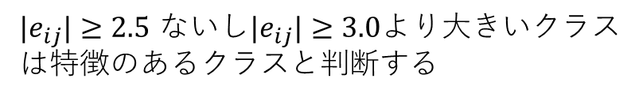


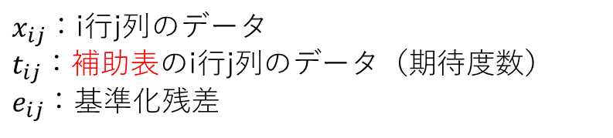
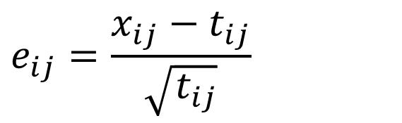
複数の母集団の母不適合品率の比較に関する検定と推定
$$e_{ij}=\frac{x_{ij}−t_{ij}}{\sqrt{t_{ij}}}$$
①補助表($t_{ij}$)を作り、基本統計量 $φ$を求める
②帰無仮説 H₀と対立仮説 H₁を決める
$x_{ij}$：i行j列のデータ
$t_{ij}$：補助表のi行j列のデータ（期待度数）
$e_{ij}$：基準化残差
③優位水準α(通常0.05）を決める
④棄却域を決める
$e_{ij}$データ表
 | No.1 | No.2 | No.3
寸法(長) | 3.4 | -2.3 | -2.3
寸法(短) | -2.2 | 1.5 | 1.5
割れ | -1.8 | 1.5 | 0.9
表面仕上 | -1.8 | 1.2 | 1.2
傷 | -0.5 | 0.3 | 0.4
その他 | -1.0 | 0.1 | 1.2
⑤検定統計量$χ_{0}^{2}$を求め、判定する
優位である場合
⑥基準化残差 $e_{ij}$を求める
${|e}_{ij}|≥2.5$ ないし${|e}_{ij}|≥3.0$より大きいクラスは特徴のあるクラスと判断する

Slide 26
計数値の検定・推定フロー
二項分布
一つの母集団
$$u_{0}= \frac{p−P_{0}}{\sqrt{\frac{P_{0}\left(1−P_{0}\right)}{n}}}$$
母不適合率
二項分布
二つの母集団
$$u_{0}= \frac{P_{A}−P_{B}}{\sqrt{\overline{p}(1−\overline{p})\left(\frac{1}{n_{A}}+\frac{1}{n_{B}}\right)}}$$
複数の母集団
a×b 分割表
計数値
ポアソン分布
一つの母集団
$$u_{0}= \frac{\hat{λ}−λ_{0}}{\sqrt{\frac{λ_{0}}{n}}}$$
母不適合数
ポアソン分布
二つの母集団
$$u_{0}= \frac{{\hat{λ}}_{A}−{\hat{λ}}_{B}}{\sqrt{\hat{λ}\left(\frac{1}{n_{A}}+\frac{1}{n_{B}}\right)}}$$

Slide 27
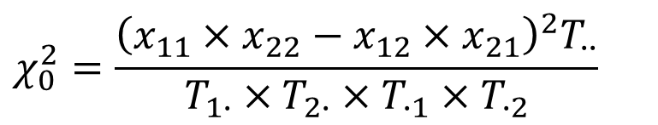



2×2分割表による独立性の検定と基準化残差
①基本統計量 $φ$を求める
$データ$の構造
②帰無仮説 H₀と対立仮説 H₁を決める
 | B₁ | B₂ | T_{i●}
A₁ | x₁₁ | x₁₂ | T_{1●}
A₂ | x₂₁ | x₂₂ | T_{2●}
T_{●j} | T_{●1} | T_{●2} | T●●
③優位水準α(通常0.05）を決める
④棄却域を決める
⑤検定統計量$χ_{0}^{2}$を求め、判定する
$$χ_{0}^{2}=\frac{{\left(x_{11}×x_{22}−x_{12}×x_{21}\right)}^{2}T_{∙∙}}{T_{1∙}×T_{2∙}×T_{∙1}×T_{∙2}}$$
優位である場合
⑥補助表($t_{ij}$)を作り、基準化残差 $e_{ij}$を求める

Slide 28

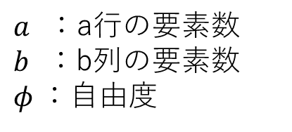

2×2分割表による独立性の検定と基準化残差
①基本統計量 $φ$を求める
②帰無仮説 H₀と対立仮説 H₁を決める
③優位水準α(通常0.05）を決める
$$φ=\left(a−1\right)\left(b−1\right)$$
④棄却域を決める
$a$ ：a行の要素数
$b$ ：b列の要素数
$φ ：$自由度
⑤検定統計量$χ_{0}^{2}$を求め、判定する
優位である場合
⑥補助表($t_{ij}$)を作り、基準化残差 $e_{ij}$を求める

Slide 29
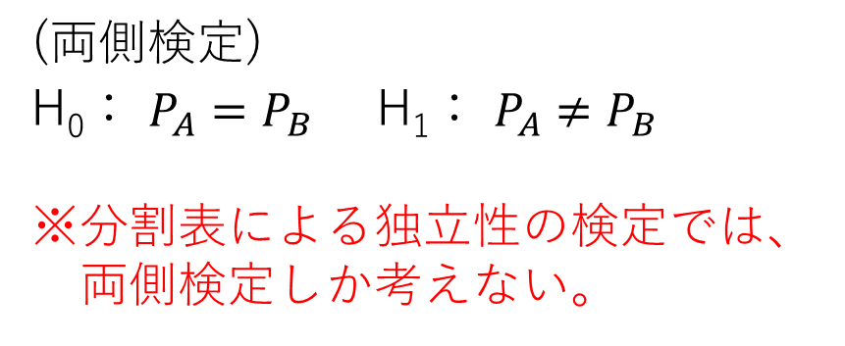
2×2分割表による独立性の検定と基準化残差
①基本統計量 $φ$を求める
②帰無仮説 H₀と対立仮説 H₁を決める
(両側検定)
H₀： $P_{A}=P_{B}$ H₁： $P_{A}≠P_{B}$
※分割表による独立性の検定では、
両側検定しか考えない。
③優位水準α(通常0.05）を決める
④棄却域を決める
⑤検定統計量$χ_{0}^{2}$を求め、判定する
優位である場合
⑥補助表($t_{ij}$)を作り、基準化残差 $e_{ij}$を求める

Slide 30
2×2分割表による独立性の検定と基準化残差
$$e_{ij}=\frac{x_{ij}−t_{ij}}{\sqrt{t_{ij}}}$$
①基本統計量 $φ$を求める
②帰無仮説 H₀と対立仮説 H₁を決める
$x_{ij}$：i行j列のデータ
$t_{ij}$：補助表のi行j列のデータ（期待度数）
$e_{ij}$：基準化残差
③優位水準α(通常0.05）を決める
④棄却域を決める
$e_{ij}$データ表
 | No.1 | No.2 | No.3
寸法(長) | 3.4 | -2.3 | -2.3
寸法(短) | -2.2 | 1.5 | 1.5
割れ | -1.8 | 1.5 | 0.9
表面仕上 | -1.8 | 1.2 | 1.2
傷 | -0.5 | 0.3 | 0.4
その他 | -1.0 | 0.1 | 1.2
⑤検定統計量$χ_{0}^{2}$を求め、判定する
優位である場合
⑥補助表($t_{ij}$)を作り、基準化残差 $e_{ij}$を求める
${|e}_{ij}|≥2.5$ ないし${|e}_{ij}|≥3.0$より大きいクラスは特徴のあるクラスと判断する

Slide 31
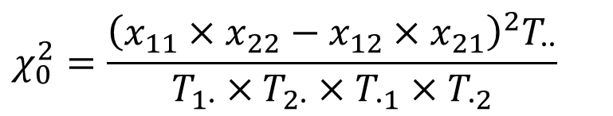
2×2分割表による独立性の検定と基準化残差
①基本統計量 $φ$を求める
②帰無仮説 H₀と対立仮説 H₁を決める
③優位水準α(通常0.05）を決める
④棄却域を決める
$$χ_{0}^{2}=\frac{{\left(x_{11}×x_{22}−x_{12}×x_{21}\right)}^{2}T_{∙∙}}{T_{1∙}×T_{2∙}×T_{∙1}×T_{∙2}}$$
⑤検定統計量$χ_{0}^{2}$を求め、判定する
優位である場合
⑥補助表($t_{ij}$)を作り、基準化残差 $e_{ij}$を求める

Slide 32

2×2分割表による独立性の検定と基準化残差
①基本統計量 $φ$を求める
②帰無仮説 H₀と対立仮説 H₁を決める
③優位水準α(通常0.05）を決める
検定統計量$χ_{0}^{2}$の値が、手順④で定めた棄却域に入れば「優位である」と判定し、帰無仮説H₀ を棄却し、対立仮説H₁ を支持する。
棄却域に入らなければ「優位ではない」と判定し、帰無仮説H₀ を棄却できない。
④棄却域を決める
⑤検定統計量$χ_{0}^{2}$を求め、判定する
優位である場合
⑥補助表($t_{ij}$)を作り、基準化残差 $e_{ij}$を求める

Slide 33




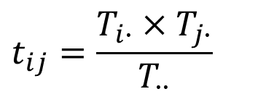

2×2分割表による独立性の検定と基準化残差
①基本統計量 $φ$を求める
元の度数表
 | 適合品 | 不適合品 | 合計
Aライン | 285 | 15 | 300
Bライン | 194 | 6 | 200
合計 | 479 | 21 | 500
②帰無仮説 H₀と対立仮説 H₁を決める
③優位水準α(通常0.05）を決める
補助表($t_{ij}$)
④棄却域を決める
$$T_{j∙}$$
$$t_{ij}$$
 | 適合品 | 不適合品 | 合計
Aライン | 287.4 | 12.6 | 300
Bライン | 191.6 | 8.4 | 200
合計 | 479 | 21 | 500
⑤検定統計量$χ_{0}^{2}$を求め、判定する
優位である場合
⑥補助表($t_{ij}$)を作り、基準化残差 $e_{ij}$を求める
$$T_{∙i}$$
$$t_{ij}=\frac{T_{i∙}×T_{j∙}}{T_{∙∙}}$$
$$T_{∙∙}$$

Slide 34
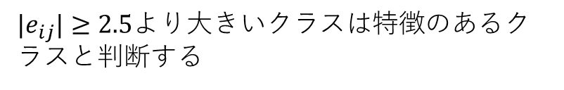
2×2分割表による独立性の検定と基準化残差
$$e_{ij}=\frac{x_{ij}−t_{ij}}{\sqrt{t_{ij}}}$$
①基本統計量 $φ$を求める
②帰無仮説 H₀と対立仮説 H₁を決める
$x_{ij}$：i行j列のデータ
$t_{ij}$：補助表のi行j列のデータ（期待度数）
$e_{ij}$：基準化残差
③優位水準α(通常0.05）を決める
④棄却域を決める
$e_{ij}$データ表
 | 適合品 | 不適合品
Aライン | -0.142 | 0.676
Bライン | 0.173 | -0.828
⑤検定統計量$χ_{0}^{2}$を求め、判定する
優位である場合
${|e}_{ij}|≥2.5$より大きいクラスは特徴のあるクラスと判断する
⑥補助表($t_{ij}$)を作り、基準化残差 $e_{ij}$を求める

Slide 35
計数値の検定・推定フロー
二項分布
一つの母集団
$$u_{0}= \frac{p−P_{0}}{\sqrt{\frac{P_{0}\left(1−P_{0}\right)}{n}}}$$
母不適合率
二項分布
二つの母集団
$$u_{0}= \frac{P_{A}−P_{B}}{\sqrt{\overline{p}(1−\overline{p})\left(\frac{1}{n_{A}}+\frac{1}{n_{B}}\right)}}$$
複数の母集団
分割表
計数値
ポアソン分布
一つの母集団
$$u_{0}= \frac{\hat{λ}−λ_{0}}{\sqrt{\frac{λ_{0}}{n}}}$$
母不適合数
ポアソン分布
二つの母集団
$$u_{0}= \frac{{\hat{λ}}_{A}−{\hat{λ}}_{B}}{\sqrt{\hat{λ}\left(\frac{1}{n_{A}}+\frac{1}{n_{B}}\right)}}$$

Slide 36




一つの母集団の母不適合数の検定と推定（ポアソン分布）
①不適合数の合計 $T$と
標本不適合数 $\hat{λ}$ を求める
②帰無仮説 H₀と対立仮説 H₁を決める
③優位水準α(通常0.05）を決める
④棄却域を決める
⑤検定統計量$u_{0}$を求め、判定する
$$E\left(X\right)=λ$$
$$V\left(X\right)=λ$$
⑥点推定を求める
$$D\left(X\right)=\sqrt{λ}$$
⑦区間推定を求める

Slide 37

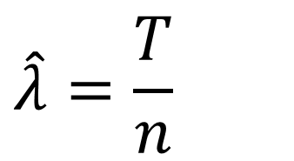
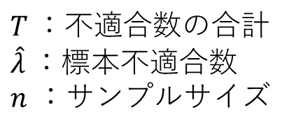
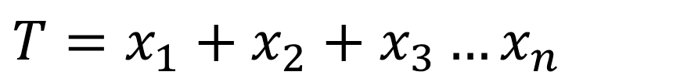
一つの母集団の母不適合数の検定と推定（ポアソン分布）
①不適合数の合計 $T$と
標本不適合数 $\hat{λ}$ を求める
$T=x_{1}+x_{2}+x_{3}…$ $x_{n}$
②帰無仮説 H₀と対立仮説 H₁を決める
③優位水準α(通常0.05）を決める
$$\hat{λ}=\frac{T}{n}$$
④棄却域を決める
⑤検定統計量$u_{0}$を求め、判定する
$T$：不適合数の合計
$\hat{λ}$：標本不適合数
$n$ ：サンプルサイズ
⑥点推定を求める
⑦区間推定を求める

Slide 38
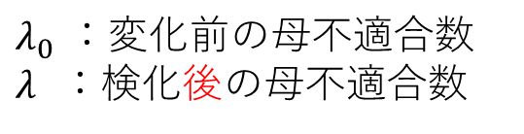
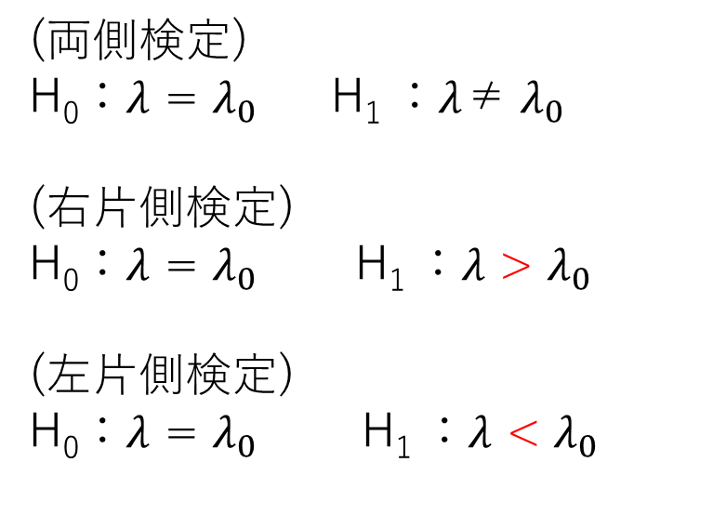
一つの母集団の母不適合数の検定と推定（ポアソン分布）
①不適合数の合計 $T$と
標本不適合数 $\hat{λ}$ を求める
$λ_{0}$：変化前の母不適合数
$λ$ ：検化後の母不適合数
②帰無仮説 H₀と対立仮説 H₁を決める
(両側検定)
H₀：$λ$ = $λ_{0}$ H₁ ：$λ$≠$λ_{0}$
(右片側検定)
H₀：$λ$ = $λ_{0}$ H₁ ：$λ$ > $λ_{0}$
(左片側検定)
H₀：$λ$ = $λ_{0}$ H₁ ：$λ$ < $λ_{0}$
③優位水準α(通常0.05）を決める
④棄却域を決める
⑤検定統計量$u_{0}$を求め、判定する
⑥点推定を求める
⑦区間推定を求める

Slide 39
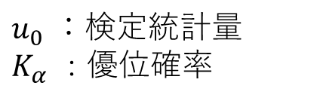
一つの母集団の母不適合数の検定と推定（ポアソン分布）
$u_{0}$ ：検定統計量
$K_{α} ：$優位確率
①不適合数の合計 $T$と
標本不適合数 $\hat{λ}$ を求める
(両側検定)
$$R:\left|u_{0}\right| ≥ K_{\frac{α}{2}}$$
α = 0.05 K_{0.025} = 1.960
(右片側検定)
$$R:u_{0} ≥ K_{α}$$
α = 0.05 K_{0.025} = 1.645
(左片側検定)
$$R:u_{0} ≤ {−K}_{α}$$
α = 0.05 K_{0.025} = 1.645
②帰無仮説 H₀と対立仮説 H₁を決める
③優位水準α(通常0.05）を決める
④棄却域を決める
⑤検定統計量$u_{0}$を求め、判定する
⑥点推定を求める
⑦区間推定を求める

Slide 40


一つの母集団の母不適合数の検定と推定（ポアソン分布）
①不適合数の合計 $T$と
標本不適合数 $\hat{λ}$ を求める
$$u_{0}= \frac{\hat{λ}−λ_{0}}{\sqrt{\frac{λ_{0}}{n}}}$$
②帰無仮説 H₀と対立仮説 H₁を決める
③優位水準α(通常0.05）を決める
$u_{0}$ ：検定統計量
$n$ ：サンプルサイズ
④棄却域を決める
検定統計量$u_{0}$ の値が、手順④で定めた棄却域に入れば「優位である」と判定し、帰無仮説H₀ を棄却し、対立仮説H₁ を支持する。
棄却域に入らなければ「優位ではない」と判定し、帰無仮説H₀ を棄却できない。
⑤検定統計量$u_{0}$を求め、判定する
⑥点推定を求める
⑦区間推定を求める

Slide 41



一つの母集団の母不適合数の検定と推定（ポアソン分布）
①不適合数の合計 $T$と
標本不適合数 $\hat{λ}$ を求める
②帰無仮説 H₀と対立仮説 H₁を決める
$$\hat{λ}=\frac{T}{n}$$
③優位水準α(通常0.05）を決める
④棄却域を決める
$T$：不適合数の合計
$\hat{λ}$：標本不適合数
$n$ ：サンプルサイズ
⑤検定統計量$u_{0}$を求め、判定する
⑥点推定を求める
⑦区間推定を求める

Slide 42


一つの母集団の母不適合数の検定と推定（ポアソン分布）
①不適合数の合計 $T$と
標本不適合数 $\hat{λ}$ を求める
$K_{\frac{α}{2}}$は信頼係数95%の場合、1.960を用いる。
②帰無仮説 H₀と対立仮説 H₁を決める
$$\hat{λ}−K_{\frac{α}{2}} × \sqrt{\frac{\hat{λ}}{n}} <\hat{λ} <\hat{λ}+K_{\frac{α}{2}} × \sqrt{\frac{\hat{λ}}{n}}$$
③優位水準α(通常0.05）を決める
④棄却域を決める
⑤検定統計量$u_{0}$を求め、判定する
$n$ ：サンプルサイズ
$\hat{λ}$ ：標本不適合数
⑥点推定を求める
⑦区間推定を求める

Slide 43
計数値の検定・推定フロー
二項分布
一つの母集団
$$u_{0}= \frac{p−P_{0}}{\sqrt{\frac{P_{0}\left(1−P_{0}\right)}{n}}}$$
母不適合率
二項分布
二つの母集団
$$u_{0}= \frac{P_{A}−P_{B}}{\sqrt{\overline{p}(1−\overline{p})\left(\frac{1}{n_{A}}+\frac{1}{n_{B}}\right)}}$$
複数の母集団
a×b 分割表
計数値
ポアソン分布
一つの母集団
$$u_{0}= \frac{\hat{λ}−λ_{0}}{\sqrt{\frac{λ_{0}}{n}}}$$
母不適合数
ポアソン分布
二つの母集団
$$u_{0}= \frac{{\hat{λ}}_{A}−{\hat{λ}}_{B}}{\sqrt{\hat{λ}\left(\frac{1}{n_{A}}+\frac{1}{n_{B}}\right)}}$$

Slide 44

二つの母集団の母不適合数の差の検定と推定（ポアソン分布）
①標本不適合数 ${\hat{λ}}_{A}$ , ${\hat{λ}}_{B}$ と
同時推定の標本不適合数 $\hat{λ}$ を求める
②帰無仮説 H₀と対立仮説 H₁を決める
③優位水準α(通常0.05）を決める
④棄却域を決める
⑤検定統計量$u_{0}$を求め、判定する
$$E\left(X\right)=λ$$
$$V\left(X\right)=λ$$
⑥点推定を求める
$$D\left(X\right)=\sqrt{λ}$$
⑦区間推定を求める

Slide 45





二つの母集団の母不適合数の差の検定と推定（ポアソン分布）
①標本不適合数 ${\hat{λ}}_{A}$ , ${\hat{λ}}_{B}$ と
同時推定の標本不適合数 $\hat{λ}$ を求める
$${\hat{λ}}_{A}=\frac{T_{A}}{n_{A}}$$
$${\hat{λ}}_{B}=\frac{T_{B}}{n_{B}}$$
②帰無仮説 H₀と対立仮説 H₁を決める
③優位水準α(通常0.05）を決める
$$\hat{λ}=\frac{T_{A}+T_{B}}{n_{A}+n_{B}}$$
④棄却域を決める
⑤検定統計量$u_{0}$を求め、判定する
$T$：不適合数の合計
${\hat{λ}}_{A}$ , ${\hat{λ}}_{B}$ ：標本不適合数
$\hat{λ}$：同時推定の標本不適合数
$n$ ：サンプルサイズ
⑥点推定を求める
⑦区間推定を求める

Slide 46


二つの母集団の母不適合数の差の検定と推定（ポアソン分布）
①標本不適合数 ${\hat{λ}}_{A}$ , ${\hat{λ}}_{B}$ と
同時推定の標本不適合数 $\hat{λ}$ を求める
$λ_{A}$：母集団Aの不適合数
$λ_{B}$：母集団Bの母不適合数
②帰無仮説 H₀と対立仮説 H₁を決める
(両側検定)
H₀： $λ_{A}$= $λ_{B}$ H₁ ：$λ_{A}$≠$λ_{B}$
(右片側検定)
H₀：$λ_{A}$ = $λ_{B}$ H₁ ：$λ_{A}$ > $λ_{B}$
(左片側検定)
H₀：$λ_{A}$ = $λ_{B}$ H₁ ：$λ_{A}$ < $λ_{B}$
③優位水準α(通常0.05）を決める
④棄却域を決める
⑤検定統計量$u_{0}$を求め、判定する
⑥点推定を求める
⑦区間推定を求める

Slide 47

二つの母集団の母不適合数の差の検定と推定（ポアソン分布）
$u_{0}$ ：検定統計量
$K_{α} ：$優位確率
①標本不適合数 ${\hat{λ}}_{A}$ , ${\hat{λ}}_{B}$ と
同時推定の標本不適合数 $\hat{λ}$ を求める
(両側検定)
$$R:\left|u_{0}\right| ≥ K_{\frac{α}{2}}$$
α = 0.05 K_{0.025} = 1.960
(右片側検定)
$$R:u_{0} ≥ K_{α}$$
α = 0.05 K_{0.025} = 1.645
(左片側検定)
$$R:u_{0} ≤−K_{α}$$
α = 0.05 K_{0.025} = 1.645
②帰無仮説 H₀と対立仮説 H₁を決める
③優位水準α(通常0.05）を決める
④棄却域を決める
⑤検定統計量$u_{0}$を求め、判定する
⑥点推定を求める
⑦区間推定を求める

Slide 48



二つの母集団の母不適合数の差の検定と推定（ポアソン分布）
①標本不適合数 ${\hat{λ}}_{A}$ , ${\hat{λ}}_{B}$ と
同時推定の標本不適合数 $\hat{λ}$ を求める
$$u_{0}= \frac{{\hat{λ}}_{A}−{\hat{λ}}_{B}}{\sqrt{\hat{λ}\left(\frac{1}{n_{A}}+\frac{1}{n_{B}}\right)}}$$
②帰無仮説 H₀と対立仮説 H₁を決める
③優位水準α(通常0.05）を決める
$u_{0}$ ：検定統計量
${\hat{λ}}_{A}$：母集団Aの標本不適合数
${\hat{λ}}_{B}$：母集団Bの標本不適合数
$\hat{λ}$：同時推定の標本不適合数
④棄却域を決める
⑤検定統計量$u_{0}$を求め、判定する
検定統計量$u_{0}$ の値が、手順④で定めた棄却域に入れば「優位である」と判定し、帰無仮説H₀ を棄却し、対立仮説H₁ を支持する。
棄却域に入らなければ「優位ではない」と判定し、帰無仮説H₀ を棄却できない。
⑥点推定を求める
⑦区間推定を求める

Slide 49


二つの母集団の母不適合数の差の検定と推定（ポアソン分布）
①標本不適合数 ${\hat{λ}}_{A}$ , ${\hat{λ}}_{B}$ と
同時推定の標本不適合数 $\hat{λ}$ を求める
②帰無仮説 H₀と対立仮説 H₁を決める
$$\hat{{λ_{A}−λ}_{B}=}{\hat{λ}}_{A}−{\hat{λ}}_{B}=\frac{T_{A}}{n_{A}}−\frac{T_{B}}{n_{B}}$$
③優位水準α(通常0.05）を決める
④棄却域を決める
$n$ ：サンプルサイズ
${\hat{λ}}_{A}$：母集団Aの標本不適合数
${\hat{λ}}_{B}$：母集団Bの標本不適合数
$\hat{λ}$：同時推定の標本不適合数
⑤検定統計量$u_{0}$を求め、判定する
⑥点推定を求める
⑦区間推定を求める

Slide 50


二つの母集団の母不適合数の差の検定と推定（ポアソン分布）
①標本不適合数 ${\hat{λ}}_{A}$ , ${\hat{λ}}_{B}$ と
同時推定の標本不適合数 $\hat{λ}$ を求める
$K_{\frac{α}{2}}$は信頼係数95%の場合、1.960を用いる。
②帰無仮説 H₀と対立仮説 H₁を決める
$${\hat{λ}}_{A}−{\hat{λ}}_{B}±K_{\frac{α}{2}} × \sqrt{\frac{{\hat{λ}}_{A}}{n_{A}}+\frac{{\hat{λ}}_{B}}{n_{B}}}$$
③優位水準α(通常0.05）を決める
④棄却域を決める
⑤検定統計量$u_{0}$を求め、判定する
$n$ ：サンプルサイズ
${\hat{λ}}_{A}$：母集団Aの標本不適合数
${\hat{λ}}_{B}$：母集団Bの標本不適合数
⑥点推定を求める
⑦区間推定を求める

Slide 51
以降、修正予定

Slide 52





$$S= \sum{x_{i}^{2} − \frac{{\left(\sum{x_{i}}\right)}^{2}}{n}}$$
庭（二乗の和）でドン引き（引き算）、
三分（サンプル分）のワニ（和の二乗）
三分の一にカット

Slide 53

一つの母分散の検定と推定(χ²分布)
σ₀² ：変化前の母分散
σ² ：変化後の母分散
①基本統計量S (平方和)を求める
②帰無仮説 H₀と対立仮説 H₁を決める
(両側検定)
H₀：σ² = σ₀² H₁ ：σ ≠ σ₀²
(右片側検定)
H₀：σ² = σ₀² H₁ ：σ > σ₀²
(左片側検定)
H₀：σ² = σ₀² H₁ ：σ > σ₀²
③優位水準α(通常0.05）を決める
④棄却域を決める
⑤検定統計量$χ_{0}^{2}$を求め、判定する
⑥点推定を求める
⑦区間推定を求める
※σ₀² は指定された値を使用する

Slide 54



一つの母分散の検定と推定(χ²分布)
$φ$：自由度(n-1)
$χ^{2}$表を用いる
①基本統計量S (平方和)を求める
(両側検定)
$$R：χ_{0}^{2} ≤ χ^{2}\left(φ,1−\frac{α}{2}\right)$$
または
$$R：χ_{0}^{2} ≤ χ^{2}\left(φ,\frac{α}{2}\right)$$
(右片側検定)
$$R：χ_{0}^{2} ≥ χ^{2}\left(φ,α\right)$$
(左片側検定)
$R：χ_{0}^{2} ≤ χ^{2}\left(φ,1−α\right)$
②帰無仮説 H₀と対立仮説 H₁を決める
③優位水準α(通常0.05）を決める
④棄却域を決める
⑤検定統計量$χ_{0}^{2}$を求め、判定する
⑥点推定を求める
⑦区間推定を求める

Slide 55




一つの母分散の検定と推定(χ²分布)
①基本統計量S (平方和)を求める
$$χ_{0}^{2}= \frac{S}{σ_{0}^{2}}$$
②帰無仮説 H₀と対立仮説 H₁を決める
$χ_{0}^{2}$：検定統計量
$S$：平方和
$σ_{0}^{2} ：$母分散の指定値
③優位水準α(通常0.05）を決める
④棄却域を決める
検定統計量$χ_{0}^{2}$の値が、手順④で定めた棄却域に入れば「優位である」と判定し、帰無仮説H₀ を棄却し、対立仮説H₁ を支持する。
棄却域に入らなければ「優位ではない」と判定し、帰無仮説H₀ を棄却できない。
⑤検定統計量$χ_{0}^{2}$を求め、判定する
⑥点推定を求める
⑦区間推定を求める

Slide 56



$$χ_{0}^{2}= \frac{S}{σ_{0}^{2}}$$
ボブ（σ^{2：}母分散）です（S）かい？（χ²)
ボブですかい？

Slide 57



一つの母分散の検定と推定(χ²分布)
①基本統計量S (平方和)を求める
②帰無仮説 H₀と対立仮説 H₁を決める
$$\hat{σ^{2}}=V=\frac{S}{n−1}$$
③優位水準α(通常0.05）を決める
④棄却域を決める
$\hat{σ^{2}}$ ：母分散の推定値
$V$ ：分散
$S$：平方和
n-1 = φ：自由度
⑤検定統計量$χ_{0}^{2}$を求め、判定する
⑥点推定を求める
⑦区間推定を求める

Slide 58


$$V=\frac{S}{n−1}$$
ブーさん（分散）、それって（S）、
自由（自由度）割り？（割り算）
それって自由割り？
自
由
割
り

Slide 59


一つの母分散の検定と推定(χ²分布)
①基本統計量S (平方和)を求める
②帰無仮説 H₀と対立仮説 H₁を決める
$\frac{S}{χ^{2}\left(φ,\frac{α}{2}\right)}<\hat{σ^{2}}<\frac{S}{χ^{2}\left(φ,1−\frac{α}{2}\right)}$
③優位水準α(通常0.05）を決める
④棄却域を決める
$\hat{σ^{2}}$ ：母分散の推定値
$V$ ：分散
$S$：平方和
n-1 = φ：自由度
⑤検定統計量$χ_{0}^{2}$を求め、判定する
⑥点推定を求める
χ² 表で求めた両側検定の値と同じ
⑦区間推定を求める

Slide 60



計量値の検定・推定フロー（一標本）
一つの母平均の検定と推定
(正規分布)
なし
一つの母平均の検定と推定
(t 分布)
一つの母分散の検定
と推定(χ²分布)
母分散の検討
あり
一標本

Slide 61

一つの母平均の検定と推定(t 分布、母分散未知)
①基本統計量 $\overline{x}$,S ,V を求める
②帰無仮説 H₀と対立仮説 H₁を決める
③優位水準α(通常0.05）を決める
④棄却域を決める
⑤検定統計量t₀ を求め、判定する
⑥点推定を求める
⑦区間推定を求める

Slide 62






一つの母平均の検定と推定(t 分布、母分散未知)
①基本統計量 $\overline{x}$,S ,V を求める
$$\overline{x}=\frac{\sum{x}}{n}$$
$\overline{x}$ ：平均値
x ：データ
②帰無仮説 H₀と対立仮説 H₁を決める
③優位水準α(通常0.05）を決める
$$S= \sum{x^{2} − \frac{{\left(\sum{x}\right)}^{2}}{n}}$$
x ：データ
S ：平方和
④棄却域を決める
⑤検定統計量t₀ を求め、判定する
$$V=\frac{S}{n−1}$$
$V$ ：分散
$S$：平方和
n-1 = φ：自由度
⑥点推定を求める
⑦区間推定を求める

Slide 63

一つの母平均の検定と推定(t 分布、母分散未知)
$μ_{0}$ ：変化前の母平均
$μ$ ：変化後の母平均
①基本統計量 $\overline{x}$,S ,V を求める
②帰無仮説 H₀と対立仮説 H₁を決める
(両側検定)
H₀：μ = μ₀ H₁ ：μ ≠ μ₀
(右片側検定)
H₀：μ = μ₀ H₁ ：μ > μ₀
(左片側検定)
H₀：μ = μ₀ H₁ ：μ < μ₀
③優位水準α(通常0.05）を決める
④棄却域を決める
⑤検定統計量t₀ を求め、判定する
⑥点推定を求める
⑦区間推定を求める
※ μ₀ は指定された値を使用する

Slide 64


一つの母平均の検定と推定(t 分布、母分散未知)
$φ$：自由度(n-1)
①基本統計量 $\overline{x}$,S ,V を求める
t 表を用いる
②帰無仮説 H₀と対立仮説 H₁を決める
(両側検定)
$$R：|t_{0}|≥t\left(φ,α\right)$$
(右片側検定)
$$R：t_{0}≥t\left(φ,2α\right)$$
(左片側検定)
$$R：t_{0}≤−t\left(φ,2α\right)$$
③優位水準α(通常0.05）を決める
④棄却域を決める
⑤検定統計量t₀ を求め、判定する
⑥点推定を求める
⑦区間推定を求める

Slide 65


一つの母平均の検定と推定(t 分布、母分散未知)
①基本統計量 $\overline{x}$,S ,V を求める
$$t_{0}= \frac{\overline{x}−μ_{0}}{\sqrt{\frac{V}{n}}}$$
②帰無仮説 H₀と対立仮説 H₁を決める
$t_{0}$ ：検定統計量
$μ_{0}$ ：変化前の母平均
$V$ ：分散
③優位水準α(通常0.05）を決める
④棄却域を決める
検定統計量t₀ の値が、手順④で定めた棄却域に入れば「優位である」と判定し、帰無仮説H₀ を棄却し、対立仮説H₁ を支持する。
棄却域に入らなければ「優位ではない」と判定し、帰無仮説H₀ を棄却できない。
⑤検定統計量t₀ を求め、判定する
⑥点推定を求める
⑦区間推定を求める

Slide 66


一つの母平均の検定と推定(t 分布、母分散未知)
①基本統計量 $\overline{x}$,S ,V を求める
②帰無仮説 H₀と対立仮説 H₁を決める
$$\hat{μ}= \overline{x}$$
③優位水準α(通常0.05）を決める
④棄却域を決める
$\hat{μ}$ ：母平均の推定値
$\overline{x}$：平均値
⑤検定統計量t₀ を求め、判定する
⑥点推定を求める
⑦区間推定を求める

Slide 67



一つの母平均の検定と推定(t 分布、母分散未知)
①基本統計量 $\overline{x}$,S ,V を求める
②帰無仮説 H₀と対立仮説 H₁を決める
$$\overline{x}−t\left(φ,α\right)× \sqrt{\frac{V}{n}} <\hat{μ}<\overline{x}+t\left(φ,α\right)×\sqrt{\frac{V}{n}}$$
③優位水準α(通常0.05）を決める
④棄却域を決める
$\hat{μ}$ ：母平均の推定値
$\overline{x}$ ：平均値
$V$：分散
検定統計量の
分母と同じ
⑤検定統計量t₀ を求め、判定する
$$t_{0}= \frac{\overline{x}−μ_{0}}{\sqrt{\frac{V}{n}}}$$
⑥点推定を求める
⑦区間推定を求める

Slide 68




計数値の検定・推定フロー
一つの母不適合品率に関する検定と推定
一標本
$$u_{0}= \frac{p−P_{0}}{\sqrt{\frac{P_{0}\left(1−P_{0}\right)}{n}}}$$
不適合率
二つの母不適合品率の差に関する検定と推定
$$u_{0}= \frac{P_{A}−P_{B}}{\sqrt{\overline{p}(1−\overline{p})\left(\frac{1}{n_{A}}+\frac{1}{n_{B}}\right)}}$$
二標本
計数値
一つの母不適合数に関する検定と推定
一標本
$$u_{0}= \frac{\hat{λ}−λ_{0}}{\sqrt{\frac{λ_{0}}{n}}}$$
不適合数
二つの母不適合数の差に関する検定と推定
$$u_{0}= \frac{{\hat{λ}}_{A}−{\hat{λ}}_{B}}{\sqrt{\hat{λ}\left(\frac{1}{n_{A}}+\frac{1}{n_{B}}\right)}}$$
二標本

Slide 69
u_0 = \frac{(\bar{x} - \mu_0)}{\sqrt{\frac{\sigma^2}{n}}}
\chi_0^2 = \frac{\bar{x} - \mu_0}{\sqrt{\frac{V}{n}}}
t_0 = \frac{\bar{d}}{\sqrt{\frac{V_d}{n}}}
t_0 = \frac{\bar{x_A}-\bar{x_B}}{\sqrt{V_T(\frac{1}{n_A}+\frac{1}{n_B})}}
V_T = \frac{S_A+S_B}{n_A+n_B-2}

